Slide 1


Реализация региональной модульной дополнительной образовательной программы по финансовой грамотности и учебных материалов для разных возрастных групп обучающихся общеобразовательных организаций и дошкольных образовательных организаций Волгоградской области в рамках вариативного и/или факультативного курса

Slide 2





Модульная образовательная программа по финансовой грамотности
Цель программы:
развитие компетенции финансовой грамотности детей среднего школьного возраста, способствование формированию базовых знаний и умений деятельности в сферах финансовых отношений, затрагивающих интересы целевой аудитории
Волгоград - 2014
Notes:
Каждый модуль является законченным блоком информации и включает в себя:
1) Пояснительную записку в составе:
цели и задачи обучения;
результаты освоения программы модуля;
обоснование форм и методов обучения;
требования к техническому оснащению учебного процесса.
2) Учебно-тематический план, детализированный по отдельным темам.
3) Квалификационные требования к привлекаемым преподавателям;
4) Содержание учебной программы.
5) Список литературы.
6) Тестовые задания входного контроля и для контроля усвоения материала учебного модуля.
7) Глоссарий.
8) Методические рекомендации для преподавателей, обеспечивающие необходимое качество преподавания.
9) Комплект рабочих материалов, представляемых обучаемым.
Модульная образовательная программа финансовой грамотности для учреждений системы дополнительного школьного образования также направлена на:
– создание условий для развития ребенка;
– развитие мотивации к познанию и творчеству;
– обеспечение эмоционального благополучия ребенка;
– приобщение детей к общечеловеческим ценностям;
– профилактику асоциального поведения;
– создание условий для социального, культурного и профессионального самоопределения, творческой самореализации личности ребенка, ее интеграции в систему мировой и отечественной культур;
– интеллектуальное и духовное развития личности ребенка;
– укрепление психического и физического здоровья;
– взаимодействие педагога дополнительного образования с семьей.

Slide 3

Модульная образовательная программа по финансовой грамотности
СТРУКТУРА ПРОГРАММЫ
Модуль 1
Модуль 2
Модуль 3
Основы финансовой грамотности
Сбережения и банки
Предпринимательство и основы финансовой безопасности
Notes:
Образовательная программа по финансовой грамотности рассчитана на 96 академических часов, имеет блочно-модульную структуру объемом 32, 64 и 96 академических часов соответственно.

Slide 4
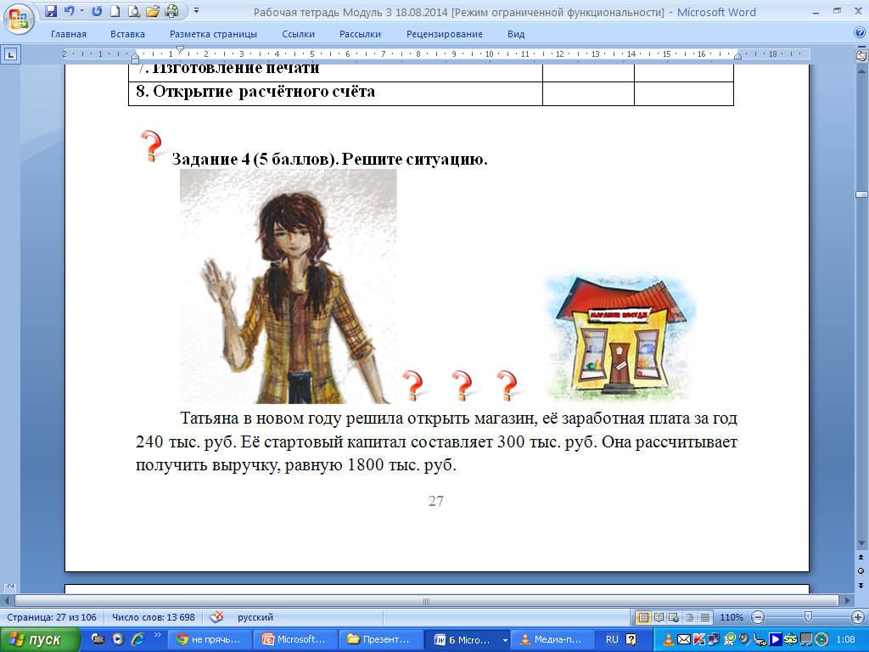
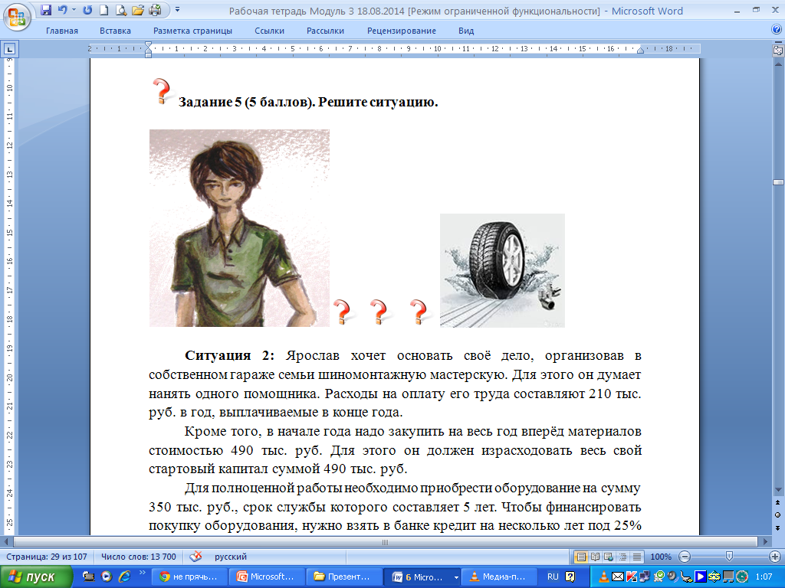




Модульная образовательная программа по финансовой грамотности
ГЕРОИ
ЯРОСЛАВ
ТАТЬЯНА
Notes:
Объединяет все занятия и модули главные герои – Ярослав и Татьяна. Это подростки. Образы подростков были предложены детьми художественной школы. Они же и нарисовали образы героев.
Татьяна и Ярослав попадают в различные жизненные ситуации и предлагают детям найти финансовые решения из ситуаций.

Slide 5
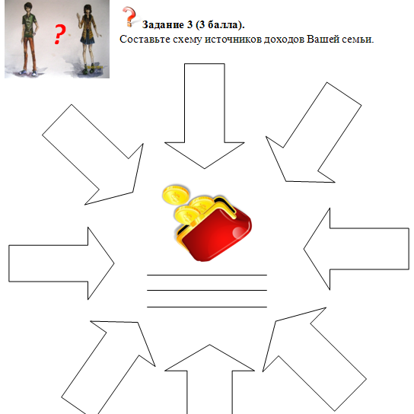
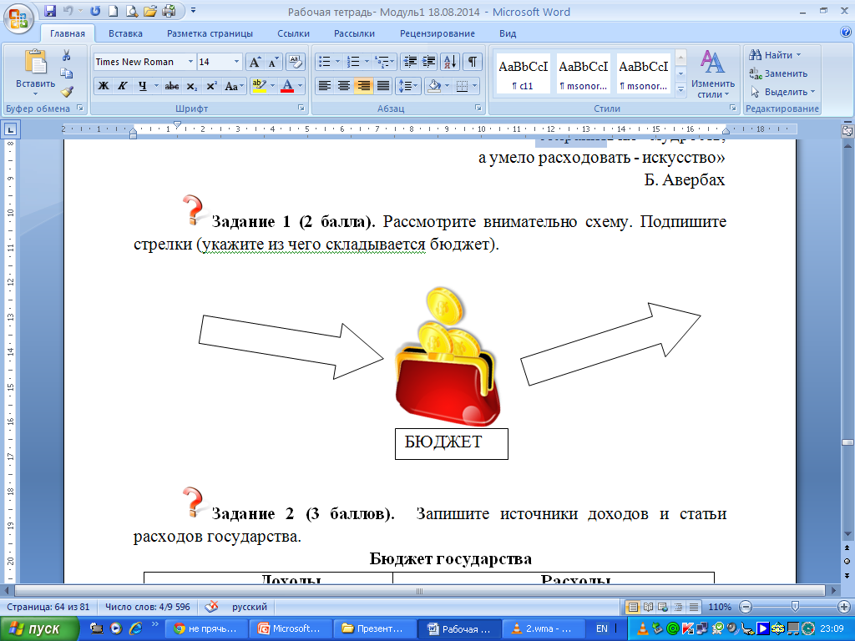
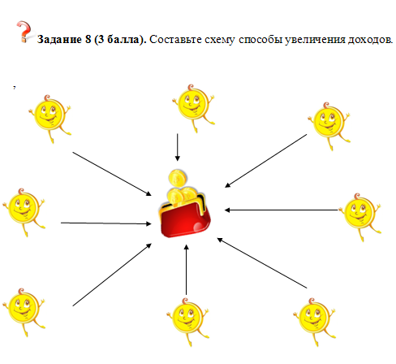
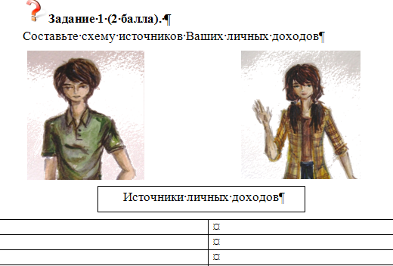
Модульная образовательная программа по финансовой грамотности
Модуль 1
Основы финансовой грамотности
Notes:
Целевой установкой Модуль 1 Основы финансовой грамотности является получение обучающимися знаний и умений, способствующих обеспечению личной финансовой безопасности и реализации долгосрочной финансовой стратегии в рамках предметных областей финансовой грамотности «Доходы и расходы» и «Финансовое планирование и бюджет».

Slide 6
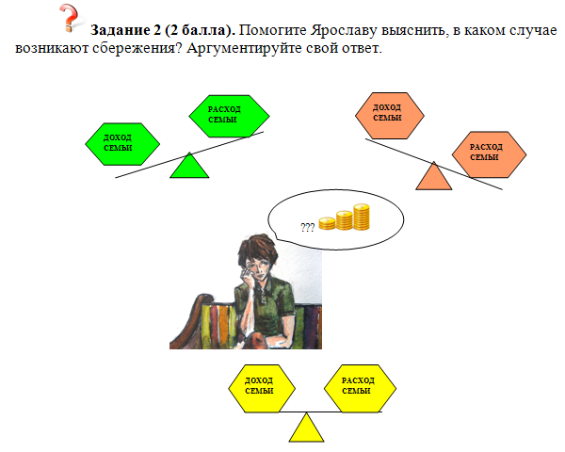
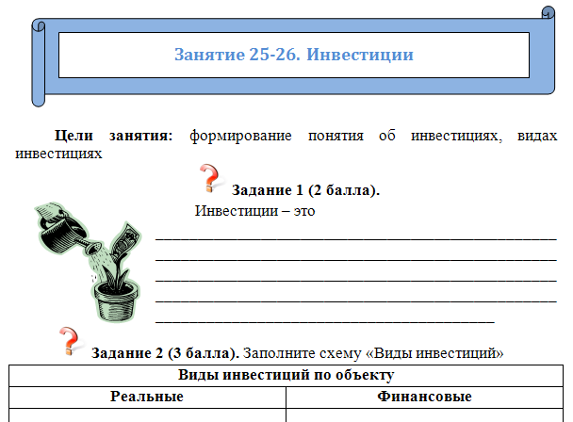
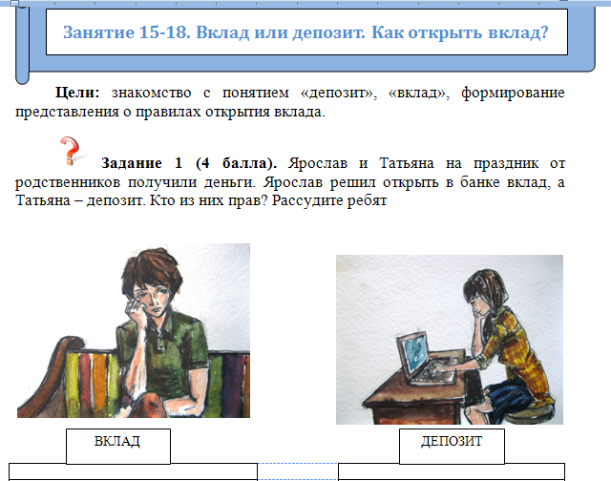
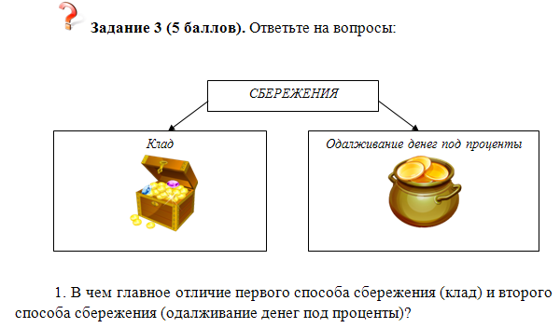
Модульная образовательная программа по финансовой грамотности
Модуль 2
Сбережения и банки
Notes:
Целевой установкой Модуль 2 является получение обучающимися знаний и умений, способствующих обеспечению личной финансовой безопасности и реализации долгосрочной финансовой стратегии в рамках предметных областей финансовой грамотности «Личные сбережения», «Кредитование», «Инвестирование».
Основными задачами данного модуля являются:
- дать базовые знания о сбережениях, кредитования и инвестирования об общих принципах кредитования и инвестирования;
- формирование у обучающихся установки на необходимость аккумулировать сбережения, навыков управления сбережениями;
- формирования навыков оценивать свою кредитоспособность;
- формирование у обучающихся понимания необходимости долгосрочного инвестирования.

Slide 7
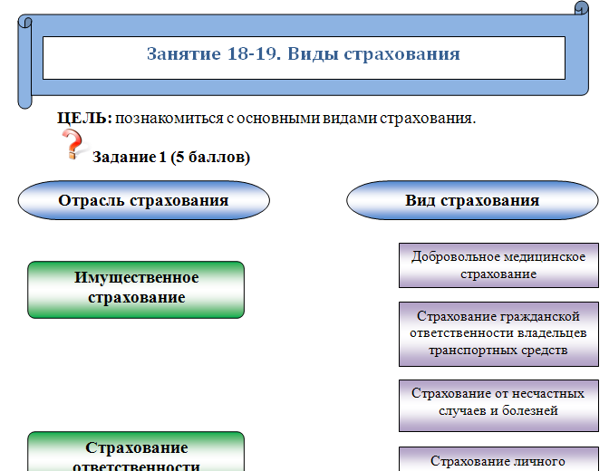
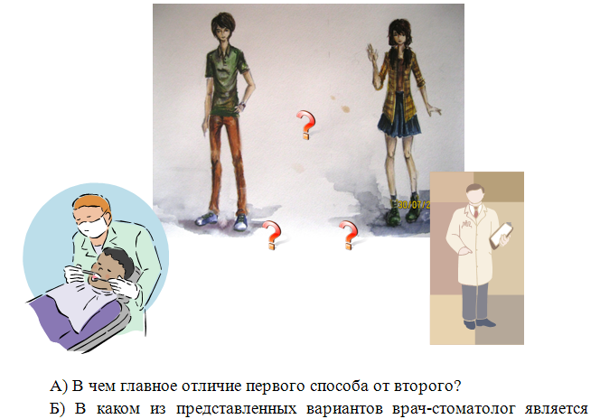
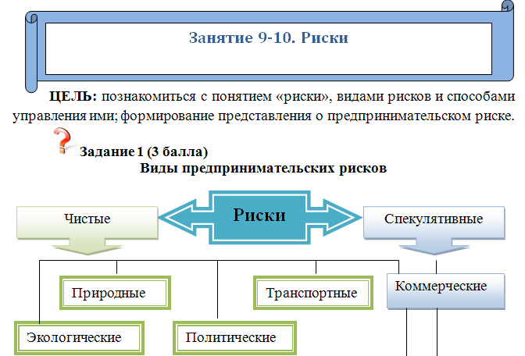
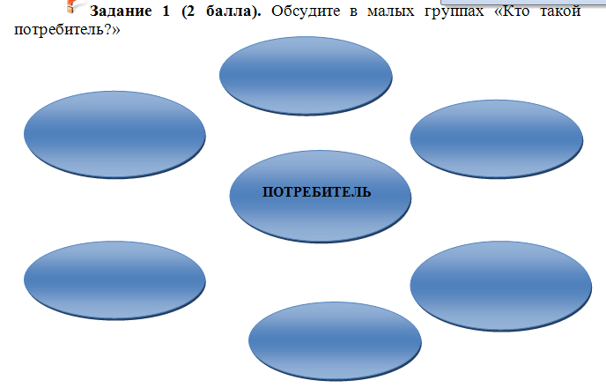
Модульная образовательная программа по финансовой грамотности
Модуль 3
Предпринимательство и основы финансовой безопасности
Notes:
Целевой установкой Модуль 3 является получение обучающимися знаний и умений, способствующих обеспечению личной финансовой безопасности и реализации долгосрочной финансовой стратегии в рамках предметных областей финансовой грамотности «Предпринимательство», «Страхование», «Риски и финансовая безопасность», «Защита прав потребителей».
Основными задачами данного модуля являются:
- дать базовые знания о предпринимательстве, возможных рисках, страховании, рекламе и защите прав потребителей;
- формирование навыков составления бизнес - плана для обеспечения продуманности действий в будущем;
- обучение основным расчетам экономических показателей: прибыли, издержек;
- формирование у обучающихся знаний о возможности защиты своих прав как потребителя.

Slide 8
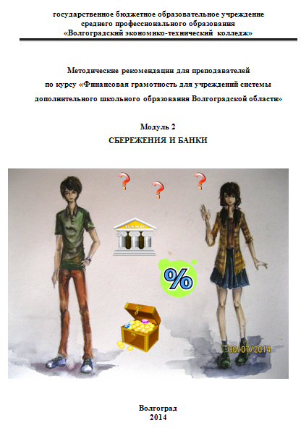

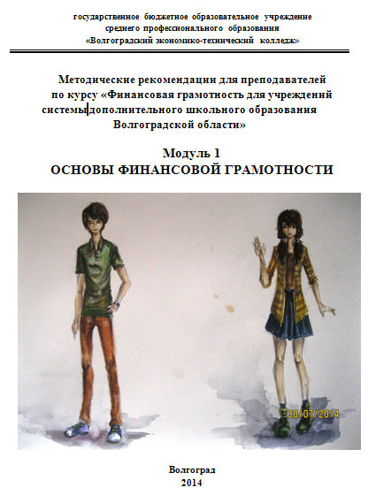
Модульная образовательная программа по финансовой грамотности
Методическое обеспечение
Notes:
Образовательная программа представлена пояснительной запискою, где отражена актуальность вопроса, цели и задачи, результаты.
Были разработаны методические указания для преподавателей и рабочие тетради для обучающихся по каждому модулю

Slide 9

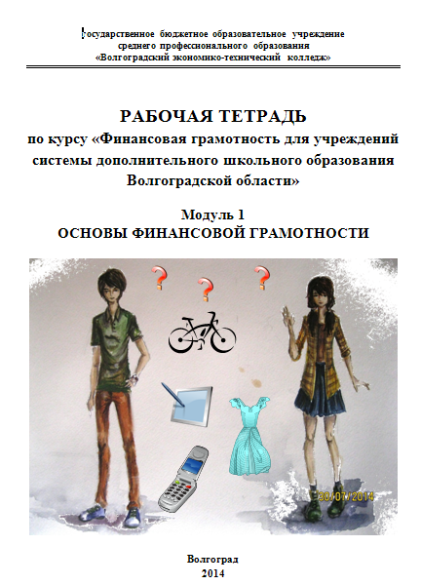

Модульная образовательная программа по финансовой грамотности
Методическое обеспечение
Notes:
Основные принципы обучения, предусмотренные программой:
- природосообразность – приоритет природных возможностей ребенка в сочетании с приобретенными качествами в его развитии;
- наглядность – объяснение материала сопровождается демонстрацией наглядных пособий, рисунков, таблиц;
- системность – проведение занятий в определенной последовательности и системе;
- гуманизация воспитательного процесса – построение занятий с учетом знаний, умений и навыков учащихся, их психологических возможностей и способностей.
Педагогические технологии. Программа ориентирована на сотрудничество педагога с воспитанниками, на создание ситуации успешности, поддержки, взаимопомощи в преодолении трудностей.

Slide 10
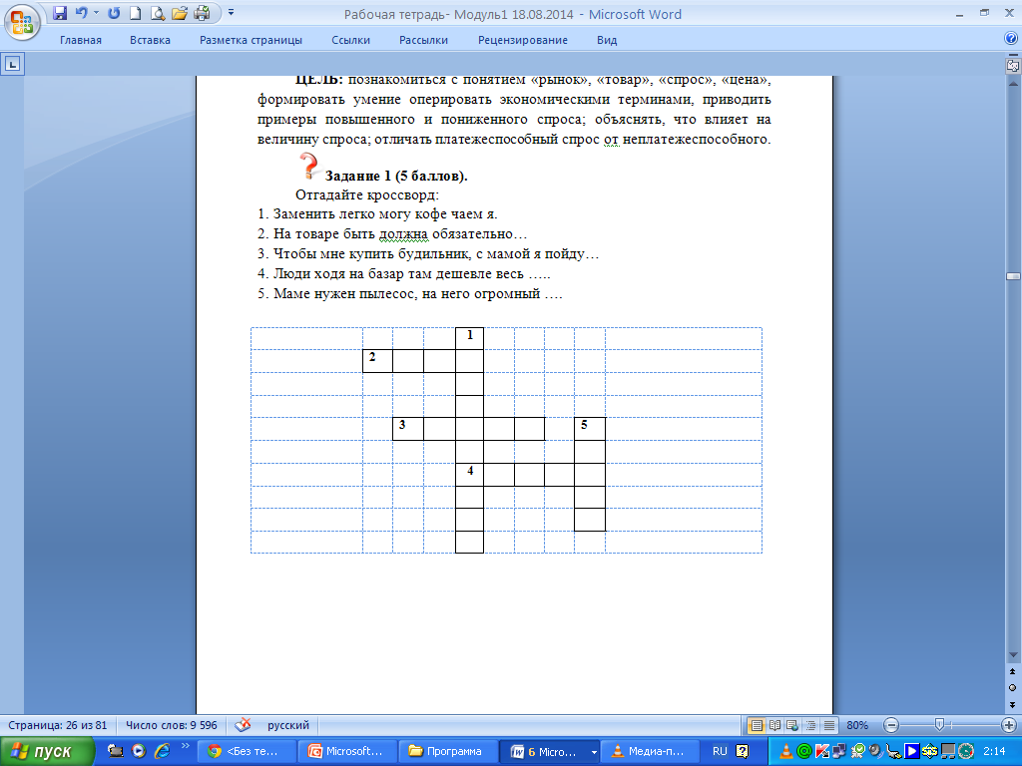
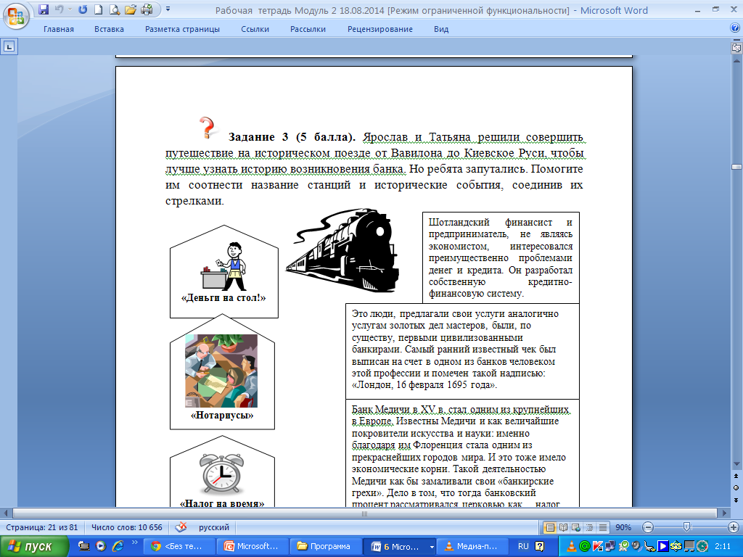
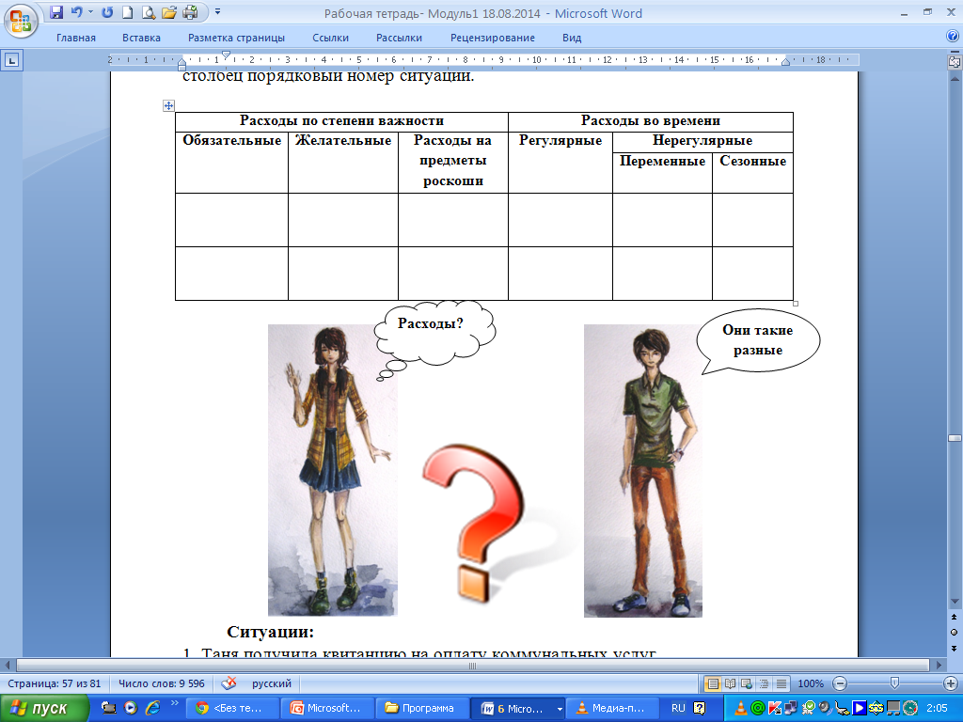
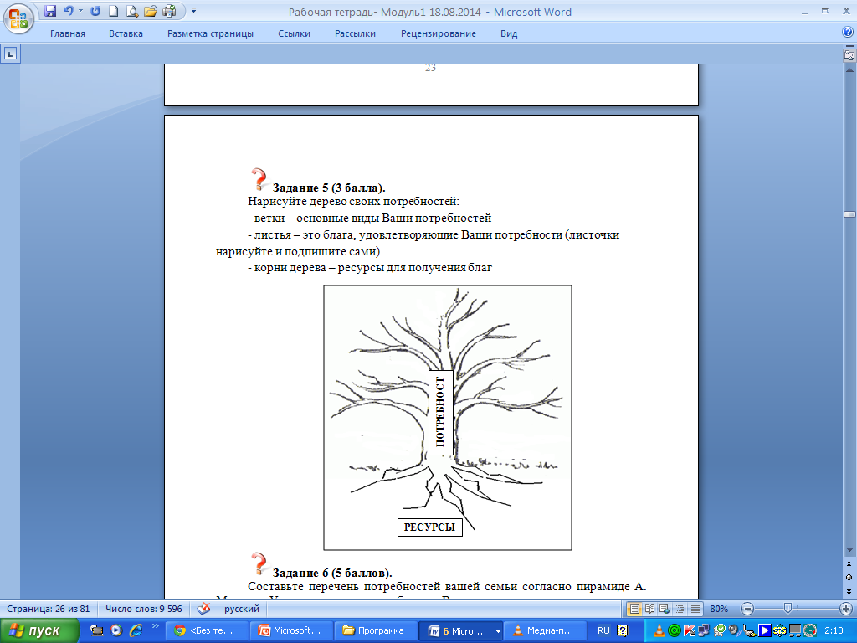
Модульная образовательная программа по финансовой грамотности
Формы учебных занятий
комбинированное занятие
занятие – поиск
интегративно – понятийное занятие
занятие - викторина
занятие - игра
Notes:
Программой предусмотрены комбинированные занятия, занятия-игры, практикумы, под которыми понимается практическое занятие с детальным разбором ситуации и принятием решений на основе реальной финансовой информации, что способствует усвоению теоретических знаний, поддерживает у школьников высокий познавательный интерес к изучаемому курсу, облегчает и ускоряет усвоение материала.

Slide 11
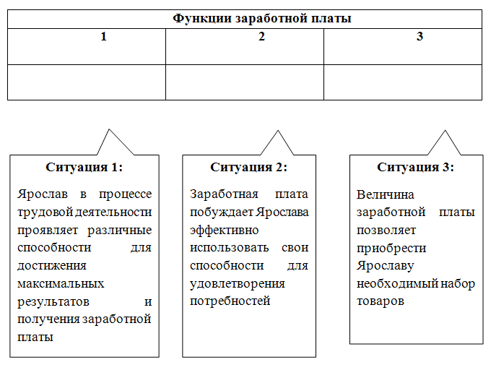
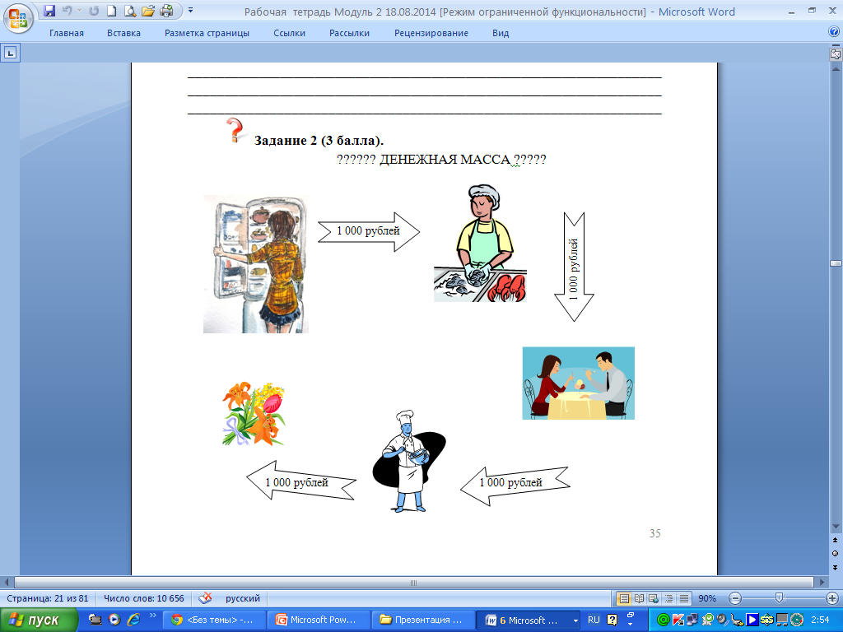
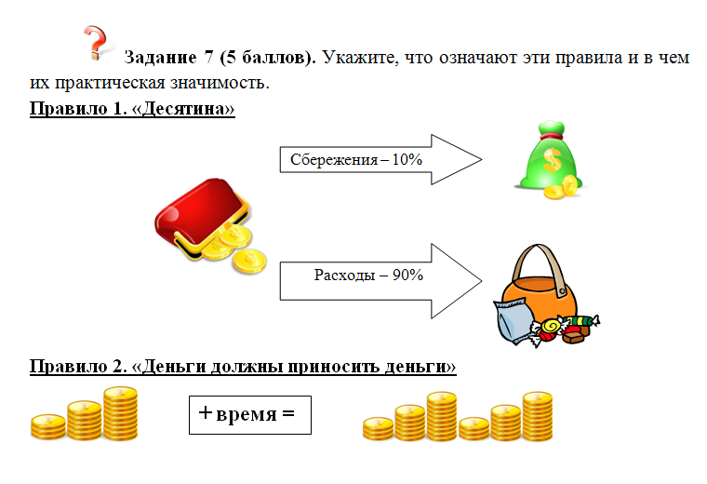
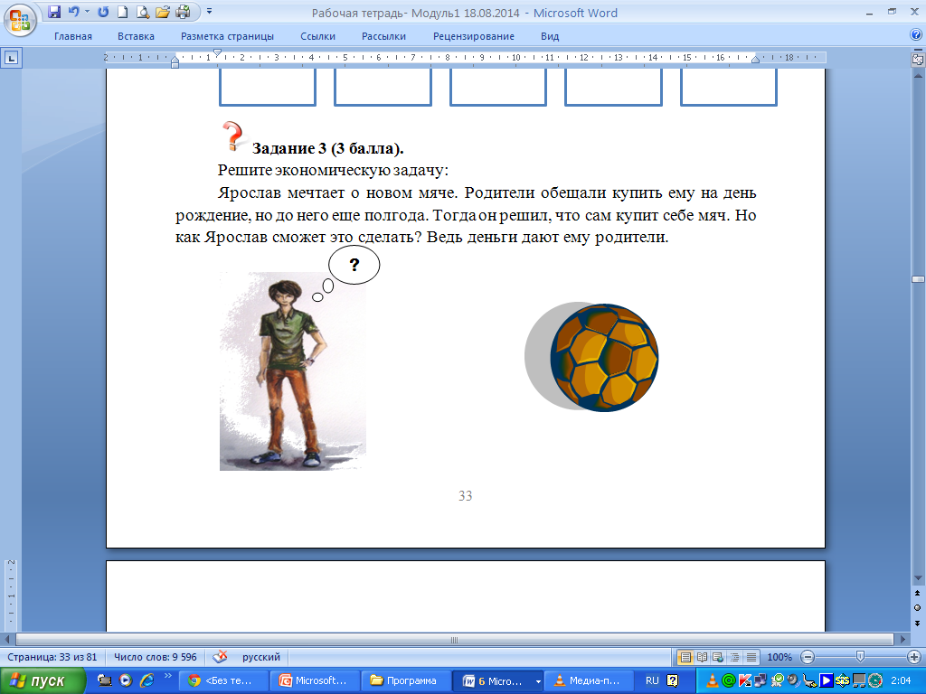
Модульная образовательная программа по финансовой грамотности
Методы обучения
Notes:
Поддерживать детский интерес, развивать интеллектуальные умения и способности, вызывать желание проявлять себя возможно для данной целевой аудитории с использование элементов, приемов, методов нестандартного занятия в традиционном занятии: составление таблиц, опорных схем, конспектов, работа со словариками дат, составление кроссвордов, ролевая и дидактическая игра, иллюстрация. Такие задания позволяют обучающемуся полнее раскрыть собственную индивидуальность и выявить пробелы в знаниях, выявить проблемы в их усвоении.

Slide 12
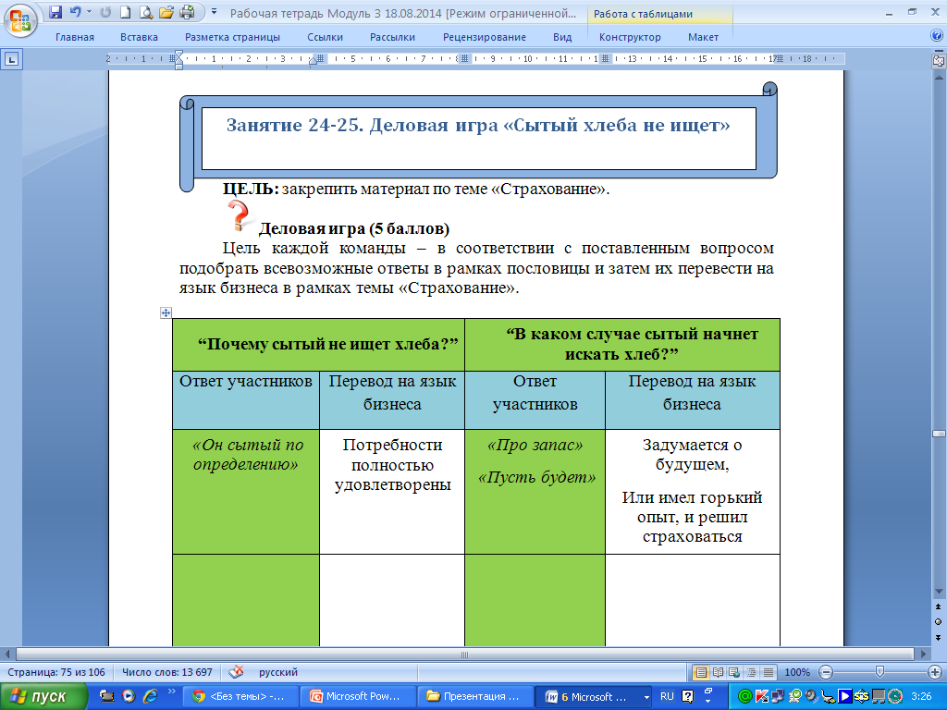
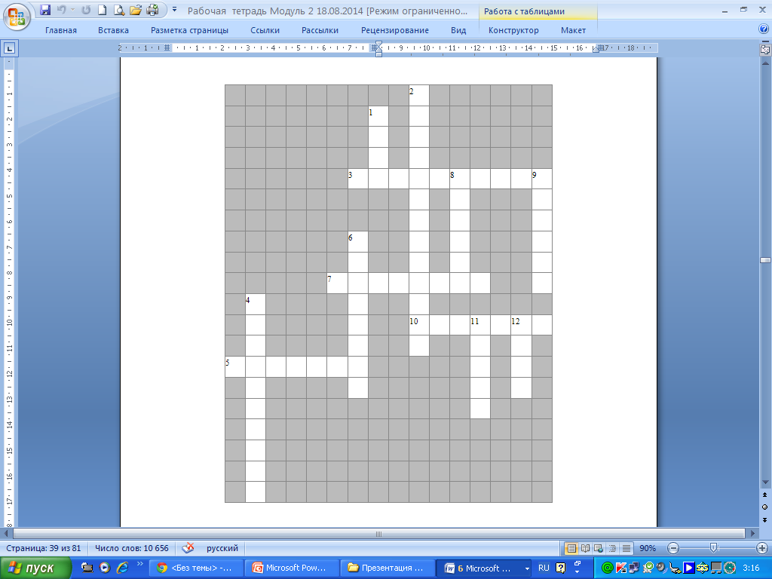
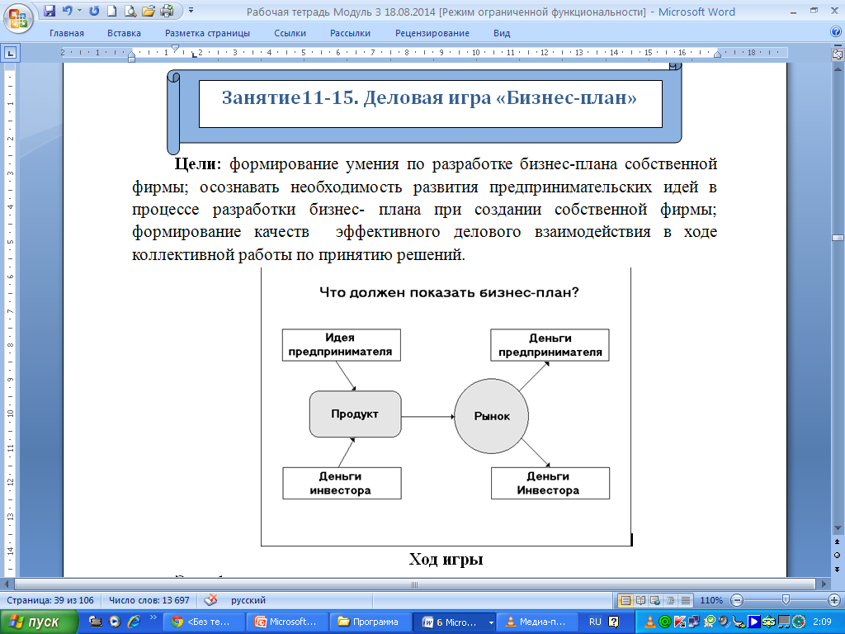
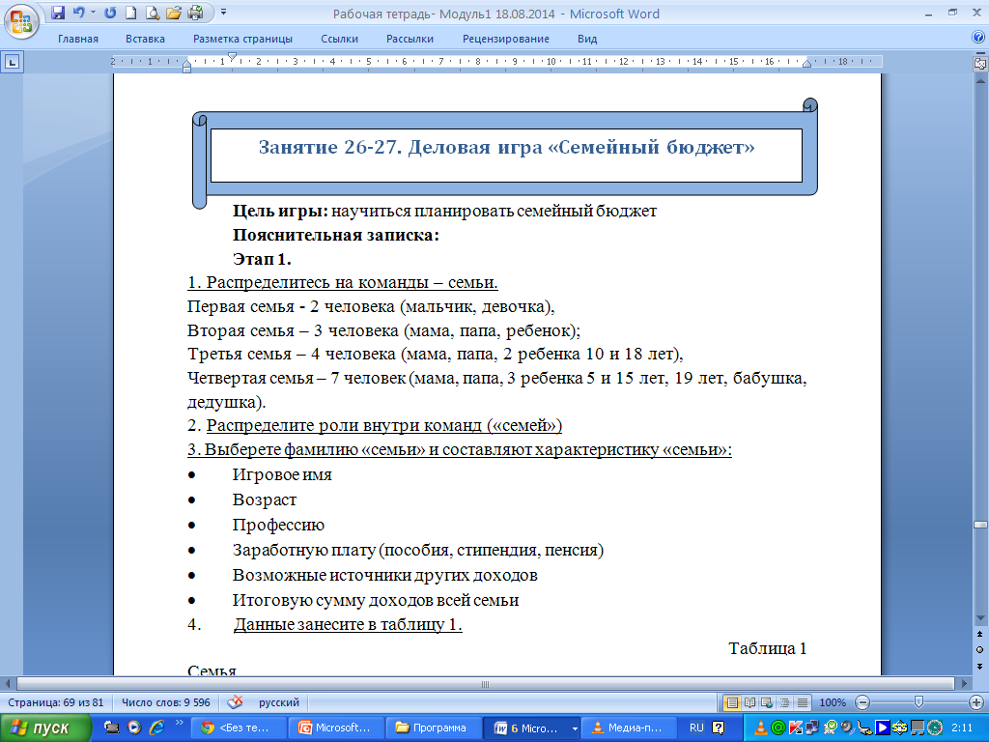
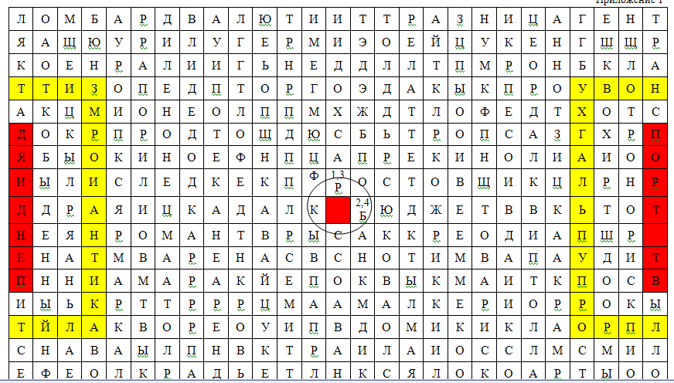
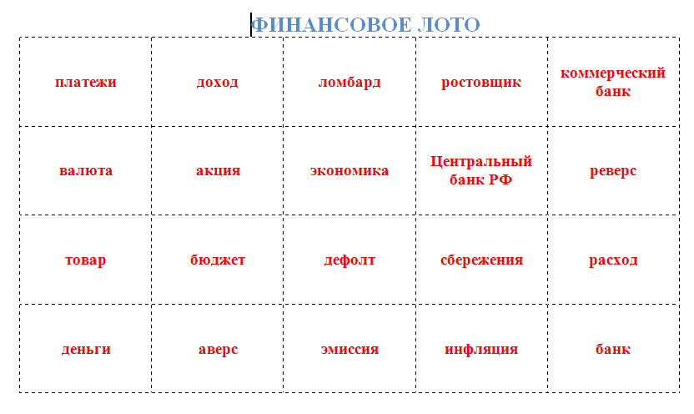

Модульная образовательная программа по финансовой грамотности
Notes:
Самореализация обучающихся в учебной деятельности возможна при следующих условиях: наличие групповой работы; взаимодействие обучающихся между собой, с преподавателем, с учебной информацией. Данным условиям соответствует использование в учебной деятельности интерактивных методов обучения, которые представляют собой систему правил организации продуктивного взаимодействия обучающихся между собой, с преподавателем, с учебной литературой, при котором происходит освоение нового опыта, получение новых знаний и предоставляется возможность для самореализации личности обучающихся.
Разработанный курс программы предполагает использование следующих интерактивных методов обучения: дискуссионные методы (диалог, групповая дискуссия, разбор и анализ жизненных ситуаций); игровые методы (дидактические игры, творческие игры, в том числе деловые, ролевые игры, организационно - деятельностные игры, контригры).

Slide 13
СПАСИБО ЗА ВНИМАНИЕ!!!

